Slide 1

Comportamiento del IPC
de alimentos y bebidas
no alcohólicas Mayo de 2022
UPRA
Unidad de Planificación Rural Agropecuaria
04 de junio de 2022

Slide 2
IPC
IPC división de alimentos y bebidas no alcohólicas en mayo de 2022
Variación mensual, año corrido y anual (2021 - 2022)
En mayo el IPC de la división de los alimentos y bebidas no alcohólicas registró una variación de 1,56% con respecto al mes anterior.
En lo corrido del año (enero - mayo), el precio de los alimentos y bebidas no alcohólicas presentó una variación de 15,01% con respecto a diciembre del año anterior.
En mayo de 2022 el precio de los alimentos y bebidas no alcohólicas presentó una variación de 21,6% en comparación con mayo de 2021.
Fuente: DANE. Cálculos UPRA

Slide 3
IPC
Variación mensual
por división de gasto mayo 2022
En mayo, la división de alimentos y bebidas no alcohólicas registró un aumento de 1,56% con respecto al mes de abril, y se ubicó 0,72 puntos porcentuales por encima de la variación nacional (0,84%) siendo la primera división con mayor variación este mes.
Fuente: DANE. Cálculos UPRA

Slide 4
IPC
Variación mensual
IPC total vs IPC alimentos y bebidas no alcohólicas
Mayo (2020-2022)
fue la variación mensual del IPC de alimentos y bebidas no alcohólicas
respecto al mismo mes del año pasado, cuando fue de 5,37%
1,56%
-3,81 p.p.
En mayo de 2022
Fuente: DANE. Cálculos UPRA

Slide 5

IPC
Comportamiento mensual de los precios al consumidor
de los principales alimentos
en mayo de 2022
Producto | Variación (%) | Contribución (p.p)*
Carne de res y derivados | 3,77 | 0,503
Tomate | 26,05 | 0,371
Arroz | 5,23 | 0,287
Leche | 3,50 | 0,240
Yuca para consumo en el hogar | 14,07 | 0,110
Pan | 2,48 | 0,101
Carne de aves | 1,05 | 0,085
Huevos | 1,84 | 0,085
Aceites comestibles | 1,70 | 0,064
Zanahoria | 20,83 | 0,059
Durante el mes de mayo de 2022 los alimentos con mayor contribución al aumento de precios fueron:
Fuente: DANE. Cálculos UPRA. *Contribución en el IPC de alimentos y bebidas no alcohólicas

Slide 6

IPC
Comportamiento mensual de los precios al consumidor
de los principales alimentos
en mayo de 2022
Producto | Variación (%) | Contribución (p.p)*
Papas | -18,13 | -0,636
Frutas frescas | -1,81 | -0,107
Plátanos | -3,68 | -0,089
Cebolla | -4,33 | -0,062
Carne de cerdo y derivados | -0,08 | -0,002
Bananos | -0,32 | -0,001
Panela cruda para consumo en el hogar | -0,02 | 0,000
Durante el mes de mayo de 2022 bajaron de precio los siguientes alimentos:
Fuente: DANE. Cálculos UPRA *Contribución en el IPC de alimentos y bebidas no alcohólicas

Slide 7
IPC
Variación año corrido
por divisiones de gasto mayo 2022
En lo corrido del año hasta mayo, y con respecto a diciembre del año anterior, la división de alimentos y bebidas no alcohólicas registró un aumento de 15,01%, ubicándose 8,46 puntos porcentuales por encima de la variación nacional (6,55%) siendo la primera división con mayor variación en el año.
Fuente: DANE. Cálculos UPRA

Slide 8
IPC
Variación año corrido
IPC de alimentos y bebidas no alcohólicas
Enero-mayo (2020-2022)
15,01%
fue la variación acumulada del IPC de alimentos y bebidas no alcohólicas
+4,13 p.p.
respecto al mismo periodo del año pasado, cuando fue de 10,88%
En mayo de 2022
Fuente: DANE. Cálculos UPRA

Slide 9
IPC
Comportamiento año corrido de los precios al consumidor
de los principales alimentos
Enero - mayo de 2022
Producto | Variación (%) | Contribución (p.p)*
Carne de res y derivados | 12,26 | 1,713
Leche | 22,67 | 1,484
Arroz | 29,38 | 1,482
Frutas frescas | 16,92 | 0,955
Tomate | 70,16 | 0,837
Huevos | 18,31 | 0,828
Plátanos | 35,35 | 0,691
Papas | 26,98 | 0,691
Carne de aves | 6,98 | 0,607
Pan | 14,22 | 0,590
En lo corrido del año los alimentos con mayor contribución al aumentó de precio fueron:
Fuente: DANE. Cálculos UPRA. *Contribución en el IPC de alimentos y bebidas no alcohólicas

Slide 10
IPC
Comportamiento año corrido de los precios al consumidor
de los principales alimentos
Enero - mayo de 2022
Producto | Variación (%) | Contribución (p.p)*
Carne de cerdo y derivados | -3,30 | -0,114
En lo corrido del año han bajado de precio los siguientes alimentos:
Fuente: DANE. Cálculos UPRA. *Contribución en el IPC de alimentos y bebidas no alcohólicas

Slide 11
IPC
Variación anual
por divisiones de gasto mayo 2022
En el mes de mayo de 2022, y con respecto al mismo mes del año anterior, la división de alimentos y bebidas no alcohólicas registró un aumento de 21,6%, ubicándose 12,53 puntos porcentuales por encima de la variación nacional (9,07%), siendo la primera división con mayor variación en este periodo.
Fuente: DANE. Cálculos UPRA

Slide 12
IPC
Variación anual
IPC de alimentos y bebidas no alcohólicas
Mayo (2016-2022)
21,60%
fue la variación anual del IPC de alimentos y bebidas no alcohólicas
+12,08 p.p.
respecto al mismo periodo del año pasado, cuando fue de 9,52%.
En mayo de 2022
Fuente: DANE. Cálculos UPRA

Slide 13
IPC
Comportamiento anual de los precios al consumidor
de los principales alimentos
Mayo (2021-2022)
Producto | Variación (%) | Contribución (p.p)*
Carne de res y derivados | 26,70 | 3,496
Leche | 35,90 | 2,242
Carne de aves | 20,09 | 1,645
Aceites comestibles | 34,64 | 1,172
Huevos | 26,02 | 1,167
Frutas frescas | 17,65 | 1,047
Pan | 23,29 | 0,947
Plátanos | 46,20 | 0,884
Arroz | 14,13 | 0,854
Quesos y productos afines | 22,60 | 0,632
En los últimos 12 meses los alimentos con mayor contribución al aumentó de precio fueron:
Ningún alimento bajó de precio en mayo de 2022 en comparación con mayo de 2021
Fuente: DANE. Cálculos UPRA. *Contribución en el IPC de alimentos y bebidas no alcohólicas

Slide 14
Variación anual IPC alimentos y bebidas no alcohólicas vs. TRM 22 años: mayo 2000 – mayo 2022
IPC
-Dos años seguidos de una fuerte devaluación (59,2% ago-2015 y 38,6% feb-2016) que impactó el costo de los insumos agropecuarios
-Paro camionero
-Fenómeno de La Niña
Fuente IPC: DANE. Cálculos UPRA Fuente TRM: Superintendencia Financiera de Colombia - SFC

Slide 15
Comparativo IPC
de alimentos y bebidas
no alcohólicas
Otros países Abril de 2022
UPRA
Unidad de Planificación Rural Agropecuaria
05 de junio de 2022

Slide 16
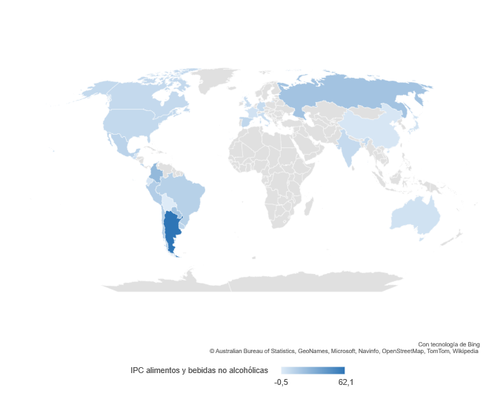
IPC de alimentos y bebidas no alcohólicas países de referencia
Variación anual alimentos y bebidas no alcohólicas principales países de referencia abril de 2022
Fuente: DANE. Cálculos UPRA. Indicadores internacionales: https://datosmacro.expansion.com/ipc. Por efectos de comparabilidad no se incluyó Venezuela cuya variación anual del IPC de alimentos y bebidas no alcohólicas en abril fue de 192,9%

Slide 17
IPC
IPC total y de alimentos y bebidas no alcohólicas países región
Abril de 2022
Variación anual
IPC total abril de 2022
Variación anual alimentos y bebidas no alcohólicas abril de 2022
Bolivia fue único país de la región que disminuyó en abril el precio de los alimentos y bebidas no alcohólicas en comparación con el mismo mes del año anterior.
Fuente: Indicadores internacionales: https://datosmacro.expansion.com/ipc. Por efectos de comparabilidad no se incluyó Venezuela cuya variación anual del IPC fue de 222,3 y la de los alimentos y bebidas no alcohólicas en abril fue de 192,9%

Slide 18
IPC
IPC países de la región abril de 2022
País | IPC Total / IPC alimentos y bebidas no alcohólicas
Argentina | En abril de 2022 el IPC presentó una variación de 58,0% en comparación con abril de 2021
 | En abril de 2022 el precio de los alimentos y bebidas no alcohólicas presentó una variación de 62,1% en comparación con abril de 2021
Brasil | En abril de 2022 el IPC presentó una variación de 12,5% en comparación con abril de 2021
 | En abril de 2022 el precio de los alimentos y bebidas no alcohólicas presentó una variación de 13,4% en comparación con Región de 2021
Paraguay | En abril de 2022 el IPC presentó una variación de 11,8% en comparación con abril de 2021
 | En abril de 2022 el precio de los alimentos y bebidas no alcohólicas presentó una variación de 19,8% en comparación con Región de 2021
Chile | En abril de 2022 el IPC presentó una variación de 10,5% en comparación con abril de 2021
 | En abril de 2022 el precio de los alimentos y bebidas no alcohólicas presentó una variación de 14,8% en comparación con Región de 2021
Uruguay | En abril de 2022 el IPC presentó una variación de 9,4% en comparación con abril de 2021
 | En abril de 2022 el precio de los alimentos y bebidas no alcohólicas presentó una variación de 11,4% en comparación con Región de 2021
Colombia | En abril de 2022 el IPC presentó una variación de 9,2% en comparación con abril de 2021
 | En abril de 2022 el precio de los alimentos y bebidas no alcohólicas presentó una variación de 26,2% en comparación con Resto del mundo de 2021
Perú | En abril de 2022 el IPC presentó una variación de 8,6% en comparación con abril de 2021
 | En abril de 2022 el precio de los alimentos y bebidas no alcohólicas presentó una variación de 15,1% en comparación con Resto del mundo de 2021
Estados Unidos | En abril de 2022 el IPC presentó una variación de 8,3% en comparación con abril de 2021
 | En abril de 2022 el precio de los alimentos y bebidas no alcohólicas presentó una variación de 9,0% en comparación con Resto del mundo de 2021
México | En abril de 2022 el IPC presentó una variación de 7,7% en comparación con abril de 2021
 | En abril de 2022 el precio de los alimentos y bebidas no alcohólicas presentó una variación de 12,1% en comparación con Resto del mundo de 2021
Costa Rica | En abril de 2022 el IPC presentó una variación de 7,2% en comparación con abril de 2021
 | En abril de 2022 el precio de los alimentos y bebidas no alcohólicas presentó una variación de 11,9% en comparación con Región de 2021
Guatemala | En abril de 2022 el IPC presentó una variación de 4,6% en comparación con abril de 2021
 | En abril de 2022 el precio de los alimentos y bebidas no alcohólicas presentó una variación de 5,6% en comparación con Región de 2021
Ecuador | En abril de 2022 el IPC presentó una variación de 2,9% en comparación con abril de 2021
 | En abril de 2022 el precio de los alimentos y bebidas no alcohólicas presentó una variación de 2,5% en comparación con Resto del mundo de 2021
Bolivia | En abril de 2022 el IPC presentó una variación de 0,9% en comparación con abril de 2021
 | En abril de 2022 el precio de los alimentos y bebidas no alcohólicas presentó una variación de -0,5% en comparación con Región de 2021
Fuente Colombia: DANE. Cálculos UPRA. Demás países en https://datosmacro.expansion.com/ipc

Slide 19
Índice de precios de los alimentos de la FAO
La variación del índice muestra como la inflación de los alimentos ha sido un fenómeno global
Variación anual del índice de precios de los alimentos de la FAO y sus grupos de productos básicos
Mayo de 2022 (precios internacionales)
Fuente: FAO Food Price Index en https://www.fao.org/worldfoodsituation/foodpricesindex/es. El índice de precios de los alimentos de la FAO consiste en una medida de la variación mensual de los precios internacionales de cinco grupos de productos básicos: cereales, aceites vegetales, productos lácteos, carne y azúcar. Estos se ponderan con las cuotas medias de exportación para un periodo determinado.

Slide 20
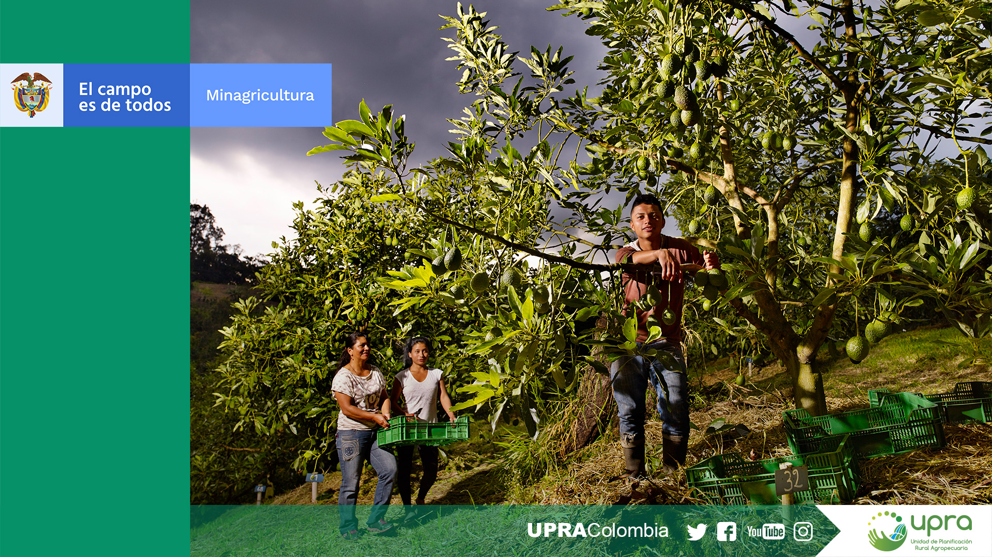
Gracias
junio
6
2022

